Slide 1
ГОВЬ-АЛТАЙ АЙМГИЙН НИЙГЭМ, ЭДИЙН ЗАСГИЙН 2020 ОНЫ 11 ДҮГЭЭР САРЫН ТАНИЛЦУУЛГА
СТАТИСТИКИЙН ХЭЛТЭС
2020.12.11

Slide 2
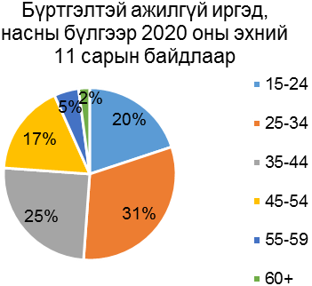
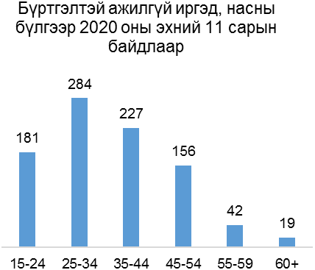
Аймгийн Хөдөлмөр, Халамжийн үйлчилгээний газарт ажил хайж бүртгүүлсэн иргэд 2020 оны 11 дугаар сарын эцэст 909 байгаа нь өмнөх сараас 26 (2.8%) хүнээр буурч, бүртгэлтэй ажилгүй иргэдийн 443 (48.7%) эмэгтэйчүүд байна. Аймгийн хэмжээнд ажилгүй иргэдийн 20 (2.2%) хөгжлийн бэрхшээлтэй иргэд байгаа ба 10 (50.0%) эмэгтэйчүүд байна. 2020 оны 11 дугаар сард ажилгүй 135 иргэн шинээр бүртгүүлж, бүртгэлтэй байсан 25 иргэн ажилд зуулчлагдан орж, 161 иргэн ажил идэвхтэй хайхгүй байгаа шалтгаанаар бүртгэлээс хасагдсан байна. Шинээр бүртгүүлсэн ажилгүй иргэдийн хувьд ажил хайж буй шалтгаанаар нь задлан харахад хамгийн өндөр хувийг сургууль төгссөн иргэд 22.9 хувь нь, хамгийн бага хувийг цэргээс халагдсан иргэд буюу 2.2 хувь нь эзэлж байна.
БҮРТГЭЛТЭЙ АЖИЛГҮЙ ИРГЭН

Slide 3
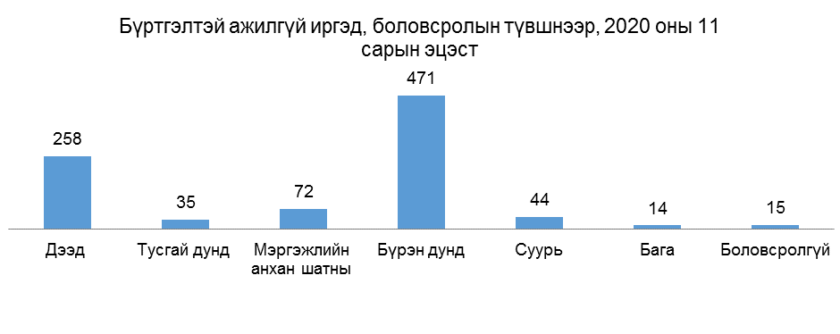
Бүртгэлтэй ажилгүй иргэдийн 51.8 хувийг бүрэн дунд, 28.4 хувийг дипломын болон бакалаврын дээд, 7.9 хувийг техник мэргэжлийн, 4.8 хувийг суурь, 3.9 хувийг тусгай мэргэжлийн дунд, 1.5 хувийг бага, 1.7 хувийг ямар ч боловсролгүй иргэд эзэлж байна.
Мөн аймгийн хэмжээнд бүртгэлтэй ажилгүй иргэдийн 51.2 хувийг 15-34 насны залуучууд, 42.1 хувийг 35-54 насныхан, 6.7 хувийг 55 дээш насныхан тус тус эзэлж байна.

Slide 4
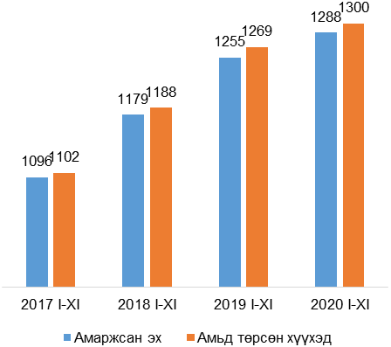
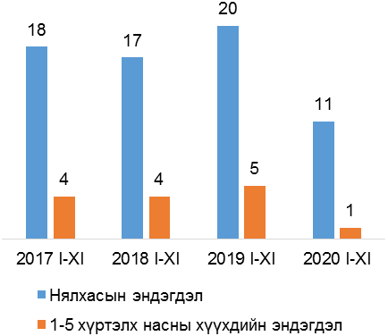
ЭРҮҮЛ МЭНД
Аймгийн хэмжээнд 2020 оны эхний 11 сарын байдлаар 1288 эх амаржиж, 1300 хүүхэд төрүүлсэн нь өмнөх оны мөн үеэс амаржсан эх 33 (2.6%)-аар, амьд төрсөн хүүхэд 31 (2.4%)-аар тус тус өссөн байна. Нялхсын эндэгдэл 2020 оны эхний 11 сард 11 болж, өмнөх оны мөн үеэс 9 (45.0%)-аар, 1-5 хүртэлх настай хүүхдийн эндэгдэл өмнөх оны мөн үеэс 4 (80.0%)-аар тус тус буурсан байна.

Slide 5
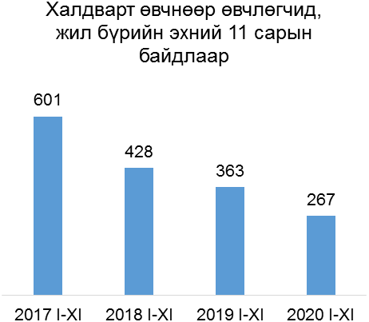
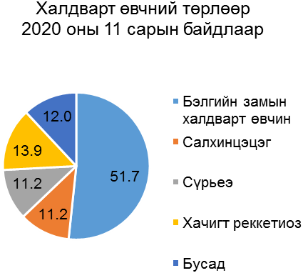
Халдварт өвчнөөр өвчлөгчид 267 болж, өмнөх оны мөн үеэс 96 (26.4%)-аар буурахад салхинцэцэг өвчнөөр өвчлөгчид 57 (65.5%)-аар, заг хүйтэн өвчнөөр өвчлөгчид 25 (49.0%)-аар, тэмбүү 26 (20.9%)-аар тус тус буурсан нь голлон нөлөөлсөн байна. Харин хачигт реккетиоз өвчнөөр өвчлөгчид 14 (60.8%)-аар өссөн байна.

Slide 6


МӨНГӨ, ЗЭЭЛ
Зээлийн өрийн үлдэгдэл 2020 оны 11 сард 126.9 тэрбум төгрөг байгаа ба 0.9 хувийг чанаргүй зээл эзэлж байна.
Харицахын үлдэгдэл 2020 оны 11 сард 19.5 тэрбум төгрөг байгаа ба үүнээс иргэдийн харилцахын үлдэгдэл 16.5 тэрбум буюу 84.6 хувийг эзэлж байна.
Нийт хадгаламжийн үлдэгдэл 2020 оны 11 сард 118.6 тэрбум төгрөгт хүрчээ.
ГОВЬ-АЛТАЙ АЙМАГ ДАХЬ БАНКНЫ САЛБАРЫН МЭДЭЭ
 |  |  | (Сая төгрөг, тоогоор)
Үзүүлэлт |  |  | Үлдэгдэл
Зээл | Нийт зээлийн үлдэгдэл |  | 126,854.8
 | Үүнээс: | Анхаарал хандуулах зээлийн үлдэгдэл | 737.8
 |  | Чанаргүй зээлийн үлдэгдэл | 1,160.7
Татан төвлөрүүлсэн хөрөнгө | Нийт харилцахын үлдэгдэл |  | 19,527.7
 | Үүнээс: | Иргэдийн харилцахын үлдэгдэл | 16,526.6
 | Нийт хадгаламжийн үлдэгдэл |  | 118,059.0
 | Үүнээс: | Иргэдийн хадгаламжийн үлдэгдэл | 113,413.4
 |  | Хугацаагүй хадгаламжийн үлдэгдэл | 33,528.0
 |  | Хугацаатай хадгаламжийн үлдэгдэл | 84,531.0
Тоон мэдээлэл | Нийт банкны салбар, нэгжийн тоо |  | 45
 | Нийт банкны салбар, нэгжийн ажилтнуудын тоо |  | 190
 | Нийт зээлдэгчийн тоо (дансны тоогоор) |  | 23985
 | Нийт харилцах данс эзэмшигчийн тоо (дансны тоогоор) |  | 109111
 | Нийт хадгаламжийн данс эзэмшигчийн тоо (дансны тоогоор) |  | 53953
 | Нийт АТМ-ны тоо |  | 26
 | Нийт төлбөрийн карт эзэмшигчийн тоо |  | 53865

Slide 7

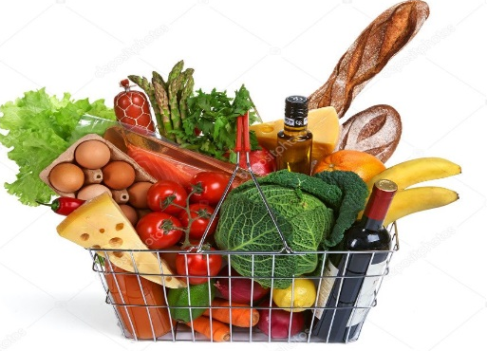

ХЭРЭГЛЭЭНИЙ ҮНИЙН ИНДЕКС
Хэрэглээний бараа, үйлчилгээний үнийн индекс Говь-Алтай аймгийн хэмжээнд 2020 оны 11 сард өмнөх оны мөн үеэс 2.5 хувь, жилийн эцсээс 2.5 хувь, өмнөх сараас 0.2 хувиар өссөн байна.
ХЭРЭГЛЭЭНИЙ ҮНИЙН ГОВЬ-АЛТАЙ АЙМГИЙН ИНДЕКС, бүлгээр, 2015=100%
Бараа, үйлчилгээний бүлэг | Жин | 2020-11 | 2020-11 | 2020-11
 |  | 2019-11 | 2019-12 | 2020-10
Ерөнхий индекс | 100.0 | 102.5 | 102.5 | 100.2
Хүнсний бараа, ундаа, ус | 29.3 | 108.7 | 109.3 | 100.7
Согтууруулах ундаа, тамхи | 3.2 | 102.1 | 101.4 | 100.0
Хувцас, бөс бараа, гутал | 16.1 | 103.8 | 103.2 | 100.0
Орон сууц, ус, цахилгаан, түлш | 12.3 | 100.7 | 100.6 | 100.0
Гэр ахуйн тавилга, бараа | 4.7 | 103.8 | 103.6 | 100.2
Эм, тариа, эмнэлгийн үйлчилгээ | 3.6 | 105.5 | 105.1 | 100.1
Тээвэр | 12.2 | 94.3 | 94.3 | 99.9
Холбооны хэрэгсэл, шуудангийн үйлчилгээ | 4.4 | 100.1 | 100.1 | 100.0
Амралт, чөлөөт цаг, соёлын бараа, үйлчилгээ | 2.8 | 101.0 | 101.0 | 100.0
Боловсролын үйлчилгээ | 4.7 | 100.0 | 100.0 | 100.0
Зочид буудал, нийтийн хоол, дотуур байрны үйлчилгээ | 2.6 | 100.4 | 100.4 | 100.0
Бусад бараа, үйлчилгээ | 4.1 | 100.4 | 100.4 | 100.0
Ерөнхий индекс 2020 оны 11 сард өмнөх сараас 0.2 хувиар буурахад хүнсний бараа, ундаа, ус бүлгийн индекс 0.7 хувиар өссөн нь голлон нөлөөлсөн байна.

Slide 8

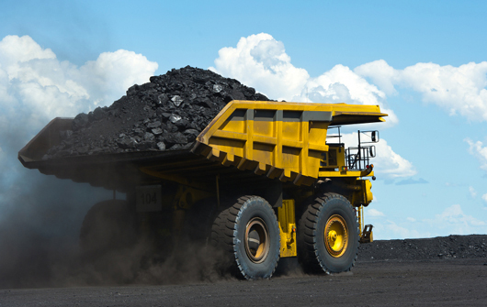
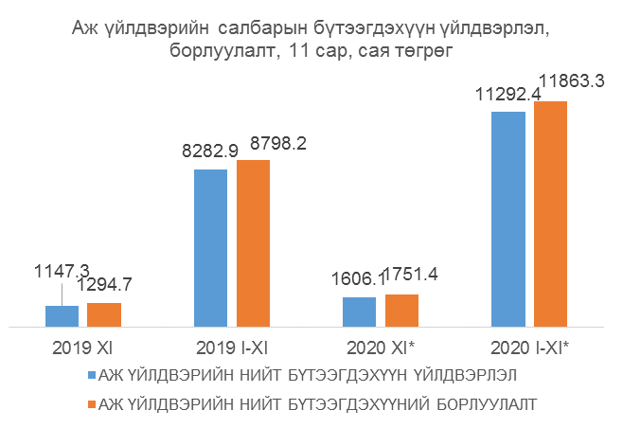
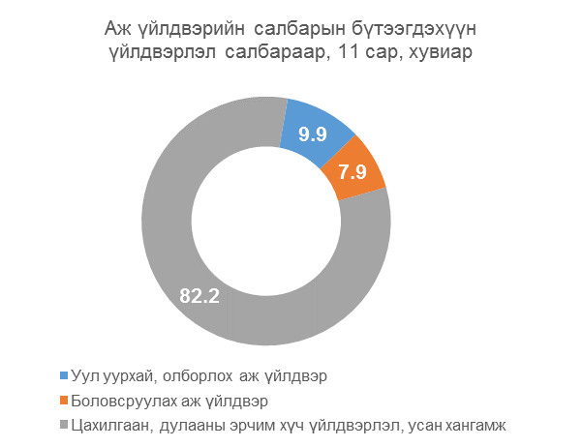
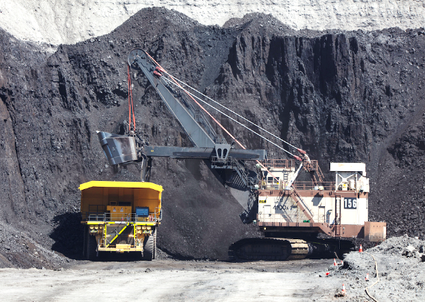
АЖ ҮЙЛДВЭР
Аж үйлдвэрийн салбарын нийт үйлдвэрлэл 2020 оны 11 дүгээр сарын байдлаар 11 тэрбум 292.4 сая төгрөгт хүрчээ. Аж үйлдвэрийн нийт үйлдвэрлэлийн 82.2 хувийг цахилгаан, дулааны эрчим хүч үйлдвэрлэл, усан хангамж үйлдвэрлэл, 7.9 хувийг боловсруулах үйлдвэрлэл, 9.9 хувийг уул уурхай, олборлох аж үйлдвэрийн салбар тус тус эзэлж байна. Нийт 11 тэрбум 863.3 сая төгрөгийн бүтээгдэхүүнийг борлуулсан байна.

Slide 9
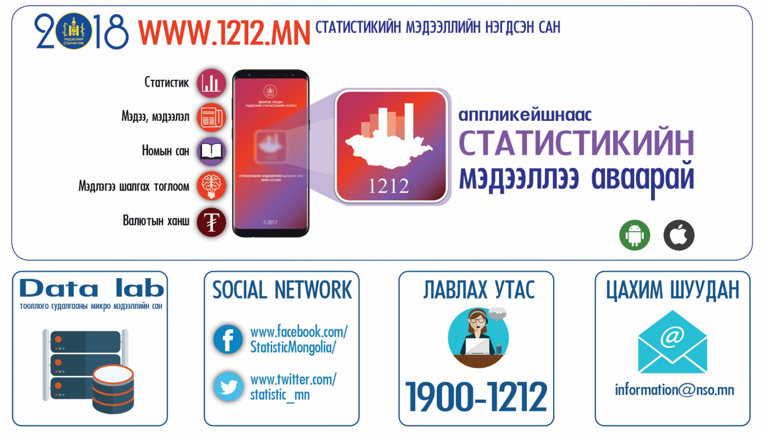

Slide 10
АНХААРАЛ ХАНДУУЛСАНД
БАЯРЛАЛАА
Говь-Алтай аймаг,
Засаг даргын дэгэдэх Статистикийн хэлтэс Утас : (7048-4278) (7048-3442)
Вэб: govi-altai.nso.mn
www.1212.mn И_мэйл хаяг: stat_altai@yahoo.com
govi-altai@nso.mn

